Slide 1

Montagem e Manutenção de Computador I
Curso Técnico em Rede de Computadores
Aula 05

Slide 2
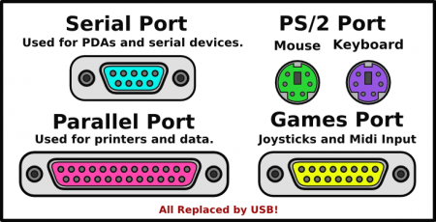
PORTA DE COMUNICAÇÃO

Slide 3
BARRAMENTO
O que é Arquitetura de Barramento.
É constituídos por linhas de comunicação capazes de transmitir sinais que representam um único dígito binário (0 ou 1).

Slide 4
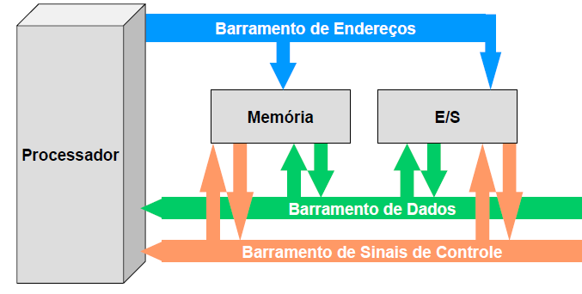

Slide 5
O barramento de dados é utilizado pra transferir dados entre os módulos do sistema. Normalmente, este barramento contém 32 linhas (largura do barramento). Como cada linha consegue transmitir apenas um bit por vez.
O barramento de endereços é utilizado para designar a origem ou destino dos dados que estão sendo transferidos pelo barramento de dados. Normalmente, utilizamos as linhas de endereços também para endereçar as portas de módulos de E/S.
As barramento de controle são importantes pois controlam o acesso e a utilização das linhas de dados e de endereços pelos componentes do sistema, uma vez que o barramento é compartilhado. Os sinais de comandos são enviados para especificar o tipo de operação que será executada (escrita e leitura na memória, escrita e leitura em porta de E/S, requisição e concessão do barramento, interrupção, etc.).

Slide 6
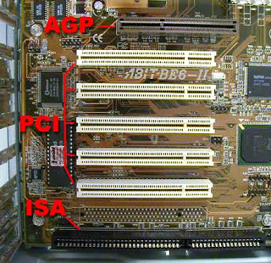

Slide 7
ISA Seu aparecimento se deu na época do IBM PC e essa primeira versão trabalha com transferência de 8 bits por vez e clock de 8,33 MHz.
AGP (chamada de AGP 1.0) trabalha a 32 bits e tem clock de 66 MHz, o que equivale a uma taxa de transferência de dados de até 266 MB por segundo.
PCI surgiu no início de 1990 pelas mãos da Intel. Suas principais características são a capacidade de transferir dados a 32 bits e clock de 33 MHz.

Slide 8
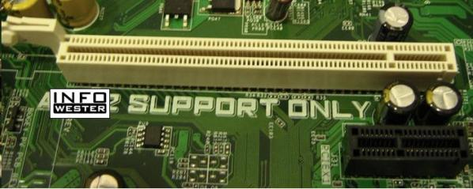
PCI Express foi concebido pela Intel em 2004 e se destaca por substituir, ao mesmo tempo, os barramentos PCI e AGP. Isso acontece porque está disponível em vários segmentos: 1x, 2x, 4x, 8x, 16x e 32x.

Slide 9
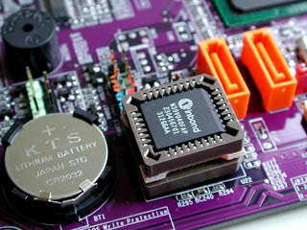
CMOS
QUAL A FUNÇÃO DO CMOS?
É uma pequena quantidade de memória Ram, geralmente 128 ou 256 bytes, destinada a guardar as configurações do setup.

Slide 10
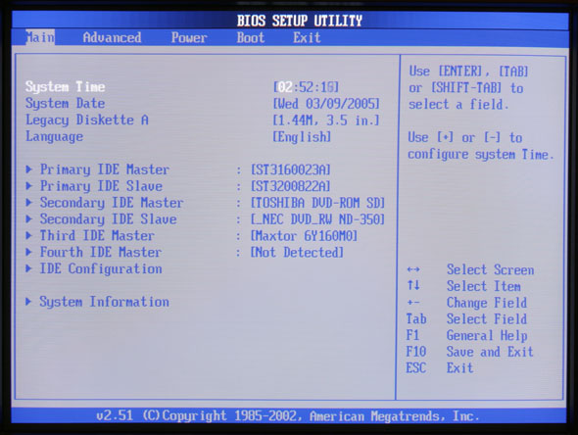
O QUE É BIOS?

Slide 11
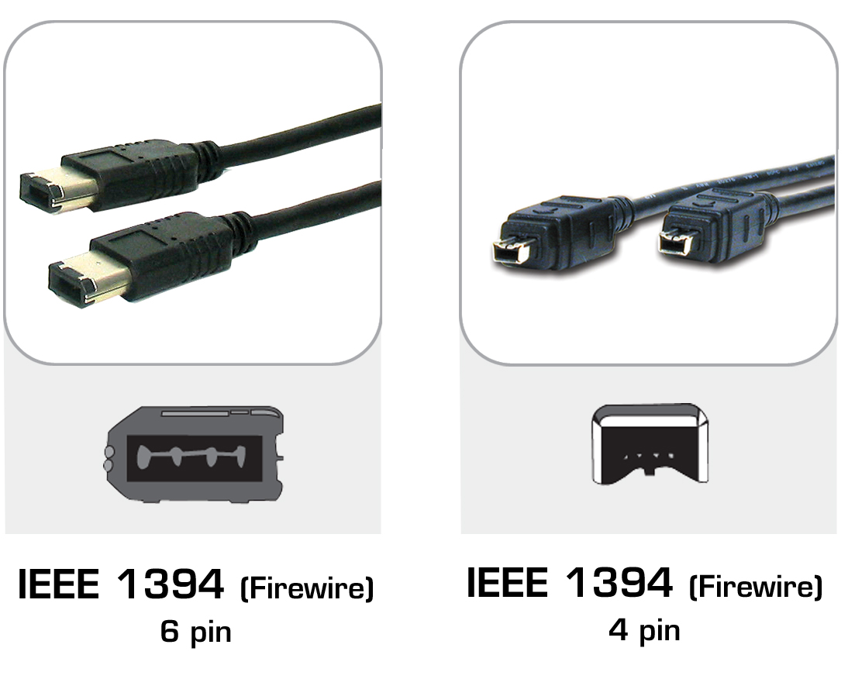
O QUE É FIREWIRE?
É uma tecnologia de entrada/saída de dados em alta velocidade.

Slide 12
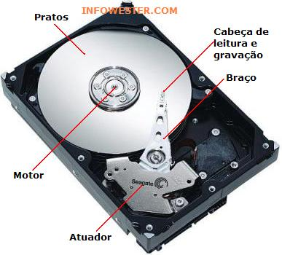

Slide 13
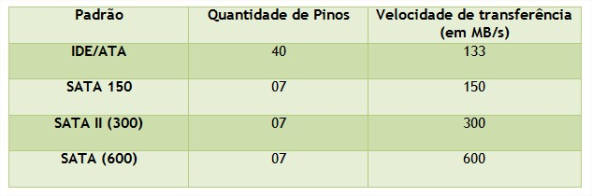
Pinos X Velocidade

Slide 14


Slide 15
Quais são os diferentes tipos de conexões de disco rígido?
USB é o tipo de conexão mais comum. Não é preciso fazer nenhuma instalação ou configuração.
Firewire Plug-and-play, como USB, o Firewire 800 é significativamente mais rápido, tornando-o popular entre as pessoas que transferem arquivos de vídeo.
SATA é a conexão padrão para discos rígidos internos. Oferece as mais altas velocidades de transferência de qualquer formato.
eSATA é uma conexão de alto desempenho menos comum, que costuma ser mais encontrada em PCs.

